Slide 1
Διοίκηση Λειτουργιών και Παραγωγής
Ενότητα 4: Ανάλυση και Σχεδιασμό Παραγωγικής Δυναμικότητας.
Διδάσκων: Βασιλική Καζαντζή,
Επίκουρος Καθηγήτρια.
Τμήμα Διοίκηση Επιχειρήσεων.

Slide 2
Χρηματοδότηση
Το παρόν εκπαιδευτικό υλικό έχει αναπτυχθεί στα πλαίσια του εκπαιδευτικού έργου του διδάσκοντα.
Το έργο «Ανοικτά Ακαδημαϊκά Μαθήματα στο ΤΕΙ Θεσσαλίας» έχει χρηματοδοτήσει μόνο τη αναδιαμόρφωση του εκπαιδευτικού υλικού.
Το έργο υλοποιείται στο πλαίσιο του Επιχειρησιακού Προγράμματος «Εκπαίδευση και Δια Βίου Μάθηση» και συγχρηματοδοτείται από την Ευρωπαϊκή Ένωση (Ευρωπαϊκό Κοινωνικό Ταμείο) και από εθνικούς πόρους.

Slide 3
Σκοποί ενότητας
Στην ενότητα αυτή προσδιορίζεται η έννοια της δυναμικότητας ενός παραγωγικού συστήματος, γίνεται εμφανή η στρατηγική σημασία των αποφάσεων επιλογής παραγωγικής δυναμικότητας και παρουσιάζονται οι προσδιοριστικοί παράγοντες και τα κρίσιμα ερωτήματα που τίθενται στη λήψη αποφάσεων σχεδιασμού δυναμικότητας για ένα νέο παραγωγικό σύστημα ή μεταβολής δυναμικότητας για ένα υπάρχον σύστημα. Επίσης, εκτεταμένη συζήτηση γίνεται για τις λεγόμενες οικονομίες και αντιοικονομίες κλίμακας και πώς αυτές επηρεάζουν το σχεδιασμό παραγωγικής δυναμικότητας. Τέλος, παρουσιάζεται ο τρόπος προσδιορισμού των αναγκών μιας επιχείρησης σε παραγωγική δυναμικότητα και απαιτούμενο εξοπλισμό.

Slide 4
Περιεχόμενα ενότητας
1) Ανάλυση και σχεδιασμός παραγωγικής
διαδικασίας
2) Διαμόρφωση στρατηγικής για νέες
εγκαταστάσεις
3) Επιλογή μεγέθους νέας εγκατάστασης
3) Προσδιορισμός αναγκών σε εξοπλισμό

Slide 5
Ανάλυση και σχεδιασμός παραγωγικής δυναμικότητας
Αποφάσεις Στρατηγικής Σημασίας.
Παραγωγική δυναμικότητα είναι ο μέγιστος ρυθμός παραγωγής μιας παραγωγικής διαδικασίας.
Οι σχετικές αποφάσεις για τη μεταβολή της παραγωγικής δυναμικότητας, προφανώς συνδέονται άμεσα με τις αναμενόμενες μεταβολές στη ζήτηση των προϊόντων/υπηρεσιών, που προσφέρει μια επιχείρηση.
Κρίσιμα ερωτήματα:
Πόση δυναμικότητα θα χρειαστούμε;
Πότε θα την χρειαστούμε;
Τι είδους παραγωγική δυναμικότητα θα χρειαστούμε;
Που θα τη χρειαστούμε;

Slide 6
Παραδείγματα δυναμικότητας για διάφορα συστήματα παραγωγής
Σύστημα | Μέτρο Δυναμικότητας
Χαλυβουργία | Τόνοι χάλυβα ημερησίως
Εμφιάλωση αναψυκτικών | Λίτρα προϊόντος/μήνα
Αεροπορική εταιρεία | Θέσεις – χλμ. ανά δρομολόγιο
Βιοτεχνία υποδημάτων | Ζεύγη/βάρδια
Εμπορική τράπεζα | Αριθμός εξυπηρετούμενων πελατών ημερησίως, Ύψος συναλλαγών ετησίως
Συνεργείο επισκευών | Αριθμός εξυπηρετούμενων παραγγελιών ημερησίως
Νοσοκομείο | Αριθμός εξυπηρετούμενων ασθενών ημερησίως
Μικροβιολογικό εργαστήριο | Αριθμός εξετάσεων που διεκπεραιώνονται ημερησίως
Μεγάλος Η/Υ | Εκατομμύρια εντολών ανά δευτερόλεπτο (mips)

Slide 7
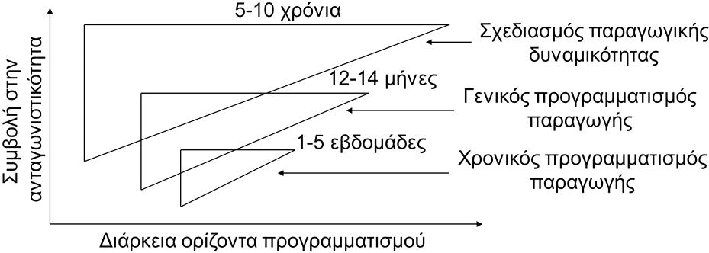
Είδη σχεδιασμού παραγωγικής δυναμικότητας
Σχεδιασμός δυναμικότητας νέων εγκαταστάσεων.
Σχεδιασμός μεσοπρόθεσμης δυναμικότητας.
Σχεδιασμός βραχυχρόνιας δυναμικότητας.

Slide 8
Διαμόρφωση στρατηγικής για νέες εγκαταστάσεις
Προσδιοριστικοί παράγοντες.
Κριτήρια προσδιορισμού μεγέθους δυναμικότητας.
Εναλλακτικές επιλογές.
Διαδικασία προσδιορισμού αναγκαίας παραγωγικής δυναμικότητας.

Slide 9
Προσδιοριστικοί παράγοντες
Η αναμενόμενη ζήτηση.
Η επιχειρηματική στρατηγική. Η επιλογή ανταγωνισμού με βάση τη διαφοροποίηση, οδηγεί σε διαφορετικές αποφάσεις, σε σύγκριση με αυτήν που στηρίζεται σε χαμηλό κόστος παραγωγής.
Οι τεχνολογικές εξελίξεις.

Slide 10
Κριτήρια προσδιορισμού μεγέθους δυναμικότητας
Κόστος από τη διατήρηση εφεδρικής ή πλεονασματικής δυναμικότητας.
Επιθυμητή τοποθέτηση της εταιρείας σε ότι αφορά τη δυναμικότητα, σε σχέση με τους ανταγωνιστές.
Εφεδρική δυναμικότητα =
Διαθέσιμη δυναμικότητα ⁻ Μέση Ζήτηση.

Slide 11
Εναλλακτικές επιλογές
Τρεις εναλλακτικές επιλογές.
Διατήρηση πλεονάσματος δυναμικότητας.
Εξισορρόπηση δυναμικότητας και ζήτησης.
Διατήρηση έλλειψης δυναμικότητας.

Slide 12
Προσδιορισμός Αναγκαίας Παραγωγικής Δυναμικότητας

Slide 13
Επιλογή μεγέθους νέας εγκατάστασης
Οικονομίες κλίμακας:
Βραχυχρόνιες οικονομίες κλίμακας.
Μεσοπρόθεσμες οικονομίες κλίμακας.
Μακροχρόνιες οικονομίες κλίμακας.
Αντιοικονομίες κλίμακας:
Αντιοικονομίες διανομής προϊόντος.
Αντιοικονομίες από κινδύνους.
Αντιοικονομίες από αυξημένη γραφειοκρατία.

Slide 14
Βραχυχρόνιες οικονομίες κλίμακας
Όσο μεγαλύτερο το μέγεθος μιας εγκατάστασης και υψηλός ο βαθμός εκμετάλλευσής της, τόσο μικρότερο το κόστος παραγωγής ανά μονάδα προϊόντος ή μοναδιαίο κόστος.

Slide 15
Μεσοπρόθεσμες οικονομίες κλίμακας
Η διαθεσιμότητα μιας εγκατάστασης μεγάλου μεγέθους, επιτρέπει την παραγωγή μεγάλων παρτίδων. Όσο μεγαλύτερο είναι το μέγεθος μιας παρτίδας, τόσο περισσότερο συμπιέζεται το μοναδιαίο κόστος. Οικονομίες κλίμακας πραγματοποιούνται, και λόγω του υψηλότερου βαθμού απόδοσης του εξοπλισμού, και αξιοποίησης των πόρων.

Slide 16
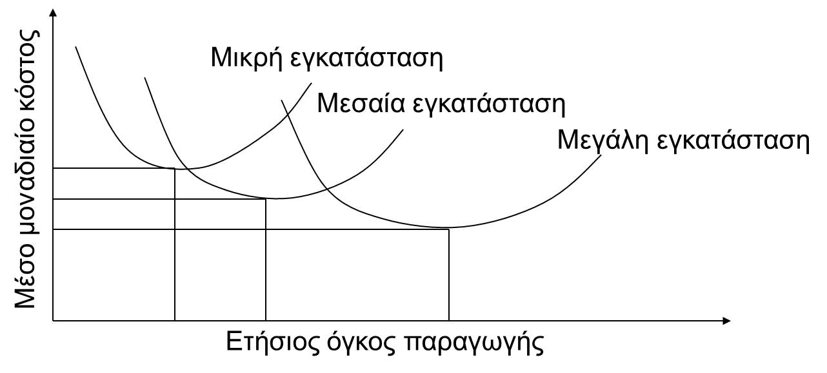
Μακροχρόνιες οικονομίες κλίμακας
Δημιουργούνται από:
Την επιλογή μεγάλου μεγέθους εγκατάστασης.
Τη συσσώρευση πείρας στη χρήση της.

Slide 17
Οικονομίες - αντιοικονομίες κλίμακας

Slide 18
Αντιοικονομίες διανομής προϊόντος
Το συνολικό κόστος παραγωγής και διανομής, μπορεί να αυξάνει περισσότερο από τη μείωση που επιτυγχάνουν οι οικονομίες κλίμακας, και έτσι να επαλειφθεί το ανταγωνιστικό πλεονέκτημα.

Slide 19
Αντιοικονομίες από κινδύνους
Η συγκέντρωση της παραγωγικής δυναμικότητας σε μία ή λίγες μεγάλες μονάδες, αφήνει τη διοίκηση περισσότερο εκτεθειμένη σε κινδύνους, που θα ήταν λιγότερο απειλητικοί σε ένα περισσότερο αποκεντρωμένο σύστημα.

Slide 20
Αντιοικονομίες από αυξημένη γραφειοκρατία
Οδηγεί σε αύξηση του απαραίτητου προσωπικού με συνέπειες όπως:
Πρόσθετες δυσκολίες στις επικοινωνίες μεταξύ διαφορετικών τμημάτων της επιχείρησης και στο συντονισμό τους.
Αύξηση του χρόνου αντίδρασης σε πιθανά προβλήματα που μπορεί να προκύψουν στην παραγωγή, διανομή, πωλήσεις, και αλλού.
Αυξημένο κόστος διεκπεραίωσης του διοικητικού έργου για τον προγραμματισμό, έλεγχο, και συντονισμό της παραγωγής.
Μικρότερος βαθμός αφοσίωσης των εργαζομένων στα καθήκοντά τους, και στους στόχους της επιχείρησης.

Slide 21
Προσδιορισμός μεγέθους επιθυμητής δυναμικότητας
Επιλέγεται το μέγεθος νέας δυναμικότητας που να ικανοποιεί δύο προϋποθέσεις:
Ανταγωνιστικό μέσο κόστος παραγωγής και διανομής, ανά μονάδα προϊόντος.
Δυνατότητα ικανοποίησης των άλλων στρατηγικής φύσης κριτηρίων απόδοσης της παραγωγής, δηλαδή:
Ικανότητα παραγωγής προϊόντων υψηλής ποιότητας.
Ικανότητα ταχείας ικανοποίησης παραγγελιών.
Ευελιξία έγκαιρης προσαρμογής της νέας μονάδας, στις εξελίξεις της αγοράς και της τεχνολογίας.

Slide 22
Προσδιορισμός αναγκών σε εξοπλισμό
Υπολογισμός Αναγκών για μια Φάση Παραγωγής.
Υπολογισμός Αναγκών για Διαδοχικές Φάσεις Παραγωγής.
Βαθμός εκμετάλλευσης, B.

Slide 23
Υπολογισμός αναγκών για μια φάση παραγωγής
Παραδοχές:
Μία μελέτη εργασίας για κάθε θέση.
Μία πρόβλεψη της ζήτησης για συγκεκριμένες λειτουργικές περιόδους.
Ο αριθμός απαιτούμενων μηχανών για τη θέση εργασίας δίνεται από την εξίσωση:
Ν = (Τ / 60) * (P / Δ*Β).
όπου P = ο συνολικός αριθμός τεμαχίων, που επεξεργάζεται μια θέση εργασίας ανά λειτουργική περίοδο.
Τ = ο χρόνος επεξεργασίας ανά τεμάχιο (σε πρώτα λεπτά της ώρας).
Δ = η διάρκεια μιας λειτουργικής περιόδου (σε ώρες).
Β = ο βαθμός εκμετάλλευσης του συγκεκριμένου τύπου μηχανής λόγω συντήρησης, βλαβών, νεκρών χρόνων κατά την προετοιμασία, και άλλα, (0 < Β < 1).

Slide 24
Πρώτο παράδειγμα
Αν ο συνολικός αριθμός τεμαχίων που επεξεργάζεται ένα τμήμα παραγωγής είναι 3000 την ημέρα, και ο χρόνος επεξεργασίας ανά τεμάχιο είναι 2 ώρες και 50 λεπτά, ποιος ο αριθμός μηχανών με βαθμό εκμετάλλευσης 80% για δύο βάρδιες ημερησίως;
Ο αριθμός απαιτούμενων μηχανών για τη θέση εργασίας δίνεται από την εξίσωση:
Ν = (Τ / 60) * (P / Δ*Β).

Slide 25
Λύση
Στην πραγματικότητα, επειδή υπάρχουν και ελαττωματικά προϊόντα, στον συνολικό αριθμό των επεξεργαζόμενων τεμαχίων, σε δεδομένη θέση εργασίας περιλαμβάνονται όσα είναι ποιοτικώς καλά, και μπορούν να προωθηθούν στην επόμενη θέση εργασίας, και αυτά που είναι ελαττωματικά. Συνεπώς:
P = P_{κ} + P_{ε}
όπου:
Ρ_{κ} = “καλά” τεμάχια.
Ρ_{ε} = ελαττωματικά τεμάχια.

Slide 26
Δεύτερο παράδειγμα
Αν στο προηγούμενο παράδειγμα ο αριθμός των απαιτούμενων καλών τεμαχίων ημερησίως είναι 3000, και το ποσοστό ελαττωματικών της θέσης εργασίας είναι 5%, ποιος ο συνολικός αριθμός απαιτούμενων τεμαχίων για την επιθυμητή επεξεργασία;
Η ποσότητα ακατάλληλων τεμαχίων που δεν ικανοποιούν τις προδιαγραφές, εκφράζεται συνήθως ως ποσοστό ελαττωματικών προϊόντων p, για συγκεκριμένη επεξεργασία:

Slide 27
Αναθεωρημένος τύπος
Αν για το χρόνο επεξεργασίας ανά τεμάχιο προϊόντος, Τ, χρησιμοποιηθεί ο πρότυπος χρόνος, τότε και για τη διάρκεια της κάθε λειτουργικής περιόδου, οι κανονικές ώρες θα μετατραπούν σε πρότυπες ώρες εργασίας.
Παρακάτω δίνεται ο κατάλληλος αναθεωρημένος τύπος για τον υπολογισμό του αριθμού απαιτούμενων μηχανών για τη θέση εργασίας.
Όπου:
Τ_{π} = ο πρότυπος χρόνος εργασίας ανά τεμάχιο (σε πρώτα
λεπτά της ώρας).
Δ_{π} = η διάρκεια μιας λειτουργικής περιόδου (σε πρότυπες ώρες).

Slide 28
Πρότυπος χρόνος
Πρότυπος χρόνος είναι ο χρόνος εκτέλεσης ενός κύκλου εργασίας με την ενδεδειγμένη μέθοδο εργασίας, στηριζόμενος σε ένα αυθαίρετα καθορισμένο ρυθμό, αφού ληφθούν υπόψη οι επιβαρύνεις για τους χρόνους ανάπαυσης και για καθυστερήσεις πέρα από τον έλεγχο του εργαζομένου.
Υπολογίζεται από τον κανονικό χρόνο, αφού αυτός προσαρμοσθεί με τις απαραίτητες επιβαρύνσεις.
Όπου:
Τ_{κ} = ο κανονικός χρόνος εργασίας (σε πρώτα λεπτά της ώρας).
Τ_{e} = οι απαραίτητες επιβαρύνσεις χρόνου για την ανάπαυση του προσωπικού, και για τις διάφορες καθυστερήσεις από ελαττωματικά προϊόντα, έκτακτες εργασίες (ρυθμίσεις εργαλείων, συντήρηση βλαβών, και άλλα).
x = οι σχετικές επιβαρύνσεις ως ποσοστό του κανονικού χρόνου Τ_{κ} για κόπωση, μη ελεγχόμενες καθυστερήσεις, και άλλα.

Slide 29
Υπολογισμός αναγκών για διαδοχικές φάσεις παραγωγής

Slide 30
Υπολογισμός αναγκών για διαδοχικές φάσεις παραγωγής
Ο αριθμός απαιτούμενων μηχανών για τη θέση εργασίας i, εάν τα ελαττωματικά τεμάχια δε διορθώνονται, δίνεται από την εξίσωση:
Ν_{i} = (Τ / 60) * (P_{i} / Δ*Β_{i}).
Ο αριθμός απαιτούμενων μηχανών για τη διόρθωση ελαττωματικών τεμαχίων, δίνεται από την εξίσωση:
Ν΄_{i} = (Τ΄_{i} / 60) * (P΄_{i} / Δ*Β΄_{i}).

Slide 31
Βαθμός εκμετάλλευσης
Ο βαθμός εκμετάλλευσης, B, δίνεται στον παρακάτω τύπο.
Όπου:
Π = ο προσδοκώμενος αριθμός διαθέσιμων ωρών εξοπλισμού ανά λειτουργική περίοδο.
Δ = ο συνολικός αριθμός ωρών παραγωγής ανά περίοδο.
ΝΧ = οι νεκροί χρόνοι (για συντήρηση, επισκευή βλαβών, μη ελεγχόμενες καθυστερήσεις, και άλλα).
ΧΠ = ο χρόνος προετοιμασίας για την εκτέλεση κάθε παραγγελίας.

Slide 32
Παράδειγμα
Ποιος ο αριθμός απαιτούμενων μηχανών για κάθε τμήμα του μηχανουργείου, προκειμένου να ικανοποιηθεί η ζήτηση για 75000 τεμάχια/χρόνο (με δεδομένο τις 250 εργάσιμες ημέρες ετησίως).
Χαρακτηριστικά λειτουργίας | Τμήμα Παραγωγής
 | 1 | 2 | 3
Συνολικές ώρες παραγωγής/ημέρα | 8 | 8 | 8
Χρόνος επεξεργασίας ανά τεμάχιο | 15΄ | 10΄ | 20΄
Μέσος νεκρός χρόνος/ημέρα | 80΄ | 90΄ | 40΄
Μέσος χρόνος προετοιμασίας | 16΄ | 30΄ | 8΄
Ποσοστό ελαττωματικών | 6% | 4% | 9%

Slide 33
Λύση του παραδείγματος

Slide 34
Τέλος Ενότητας
Επεξεργασία: Σοφιανίδου Γεωργία

Slide 35
Σημείωμα Αναφοράς
Copyright Τεχνολογικό Εκπαιδευτικό Ίδρυμα Θεσσαλίας, Βασιλική Καζαντή 2015. Βασιλική Καζαντζή. «Διοίκηση Λειτουργιών και Παραγωγής». Έκδοση: 1.0. Λάρισα 2015. Διαθέσιμο από τη δικτυακή διεύθυνση: http://cdev.teilar.gr/courses/DDE101/, 20/11/2015.

Slide 36
Σημείωμα Αδειοδότησης
Το παρόν υλικό διατίθεται με τους όρους της άδειας χρήσης Creative Commons: Αναφορά Δημιουργού - Μη Εμπορική Χρήση - Παρόμοια Διανομή, 4.0 [1] ή μεταγενέστερη, Διεθνής Έκδοση. Εξαιρούνται τα αυτοτελή έργα τρίτων π.χ. φωτογραφίες, διαγράμματα κ.λπ., τα οποία εμπεριέχονται σε αυτό και τα οποία αναφέρονται μαζί με τους όρους χρήσης τους στο «Σημείωμα Χρήσης Έργων Τρίτων».
[1] http://creativecommons.org/licenses/by-nc-sa/4.0/
Ως Μη Εμπορική ορίζεται η χρήση:
που δεν περιλαμβάνει άμεσο ή έμμεσο οικονομικό όφελος από την χρήση του έργου, για το διανομέα του έργου και αδειοδόχο,
που δεν περιλαμβάνει οικονομική συναλλαγή ως προϋπόθεση για τη χρήση ή πρόσβαση στο έργο,
που δεν προσπορίζει στο διανομέα του έργου και αδειοδόχο έμμεσο οικονομικό όφελος (π.χ. διαφημίσεις) από την προβολή του έργου σε διαδικτυακό τόπο.
Ο δικαιούχος μπορεί να παρέχει στον αδειοδόχο ξεχωριστή άδεια να χρησιμοποιεί το έργο για εμπορική χρήση, εφόσον αυτό του ζητηθεί.

Slide 37
Διατήρηση Σημειωμάτων
Οποιαδήποτε αναπαραγωγή ή διασκευή του υλικού θα πρέπει να συμπεριλαμβάνει:
το Σημείωμα Αναφοράς,
το Σημείωμα Αδειοδότησης,
τη Δήλωση Διατήρησης Σημειωμάτων,
το Σημείωμα Χρήσης Έργων Τρίτων (εφόσον υπάρχουν).
μαζί με τους συνοδευόμενους υπερσυνδέσμους.

